Slide 1

Basisboek Marketing
Hoofdstuk 6
Marktvormen

Slide 2
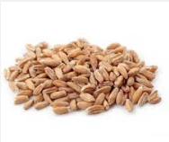


Aanbod
Homogeen
klant ziet geen verschil tussen aanbod van verschillende aanbieders
koopt waar prijs het laagst is

Slide 3
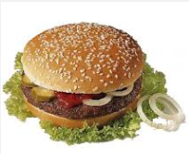
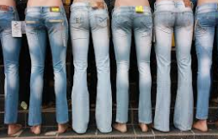

Aanbod
Heterogeen
klant ziet kwaliteitsverschil
daardoor mogelijk verschillende prijzen te vragen
prijsvorming minder doorzichtig

Slide 4
Opdrachten
Maak opdrachten 1 t/m 7. Vanaf blz. 82 in je boek

Slide 5
Marktvorm
Marktvorm wordt bepaald door
aantal aanbieders
gemak van toetreding
doorzichtigheid
aanbod homogeen of heterogeen

Slide 6
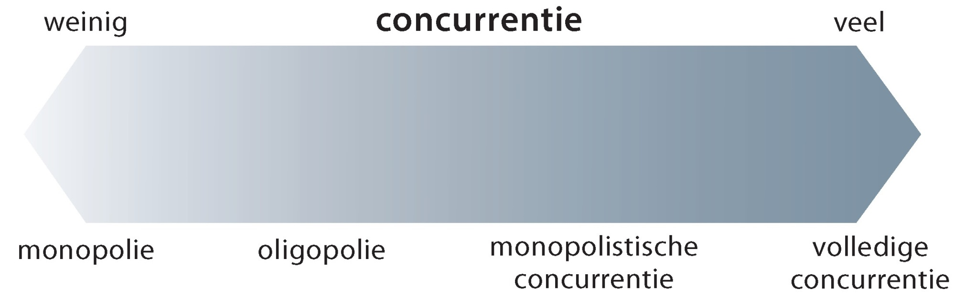
Marktvorm en concurrentie

Slide 7
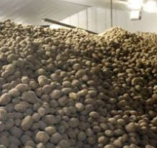
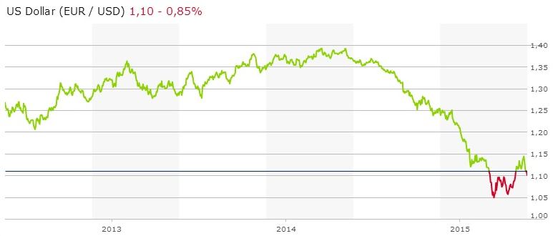
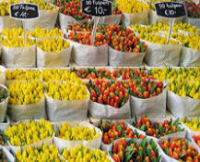
Volledige concurrentie
(volledige mededinging)
veel aanbieders
toetreding makkelijk
homogeen aanbod
markt is doorzichtig
vraag en aanbod bepalen de prijs
een aanbieder die meer vraagt verkoopt niets

Slide 8
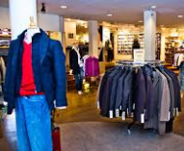
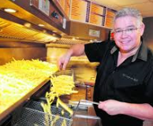
Monopolistische concurrentie
veel aanbieders
toetreding mogelijk, maar lastiger
heterogeen aanbod
markt minder doorzichtig
concurrentie met alle middelen
verschillende prijsniveaus mogelijk, wel prijsconcurrentie

Slide 9



Oligopolie
weinig aanbieders
toetreding moeilijk (grote marketing-budgetten)
markt ondoorzichtig
homogeen of heterogeen oligopolie
→ concurrentie met alle middelen, behalve op prijs

Slide 10
Opdrachten
Maak opdrachten 8 t/m 15. Vanaf blz. 86 in je boek

Slide 11

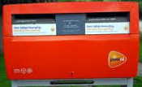
Monopolie
één aanbieder
toetreding bijna onmogelijk
markt ondoorzichtig
homogeen aanbod (want er is geen keus van andere aanbieders)
→ geen concurrentie

Slide 12
Marktvormen
 | Volledige concurrentie | Monopolistische concurrentie | Oligo­po­lie | Mono­po­lie
Aantal aanbieders | veel | veel | weinig | één
Toetreding | makkelijk | minder makkelijk | moeilijk | bijna onmogelijk
Aanbod | homogeen | heterogeen | homogeen of heterogeen | homogeen
Doorzichtigheid | goed | matig | slecht | heel slecht

Slide 13
Kartel
Aantal bedrijven spreekt onderling af om concurrentie te beperken
In Nederland tegenwoordig verboden, ACM houdt toezicht
prijskartel: deelnemers spreken vaste prijs af
marktverdelingskartel: afspraak welk bedrijf per klant de gunstigste offerte uitbrengt
productiekartel: afspraak om minder te produceren

Slide 14
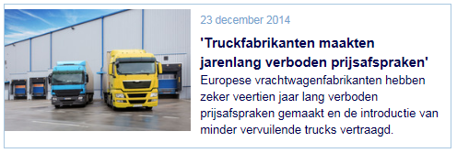
Opdrachten
Maak opdrachten 16 t/m 25. Vanaf blz. 92 in je boek

Slide 15
Opdrachten

Slide 16
Samenvatting - terugkijken
Marktvormen

